Slide 1
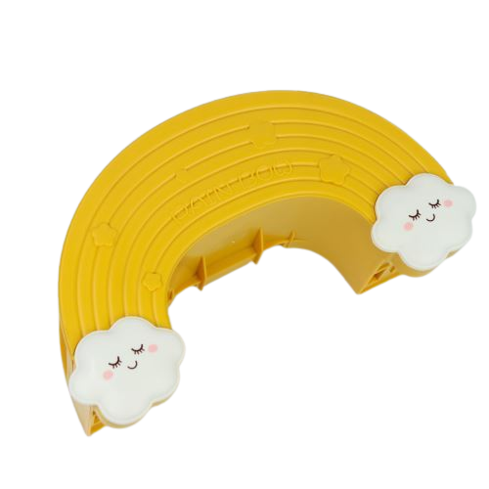
គ្រប់គ្នាសុទ្ធតែធ្លាប់ញ៉ាំផ្លែចេកព្រោះថានរណាក៏ដឹងថាវាមានអត្ថប្រយោជន៍ជាច្រើនដល់សុខភាពរាងកាយ និងសម្រស់ពិសេសចំពោះស្បែក។
ក្រៅពីនេះ ខ្លះក៏ប្រើវាជាល្បាយលាបលើស្បែកមុខក្នុងគោលបំណងខុសៗពីគ្នា
តើអ្នកប្រាកដទេថាវាពិតជាត្រឹមត្រូវតាមការចង់បានរបស់អ្នកឬយ៉ាងណា?

Slide 2
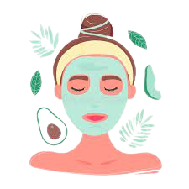
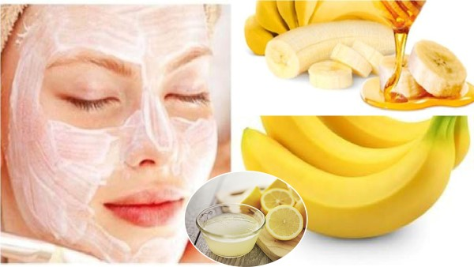
ម៉ាសបិតមុខពីផ្លែចេក

Slide 3

ជួយបំបាត់ស្នាមជ្រីវជ្រួញ

Slide 4
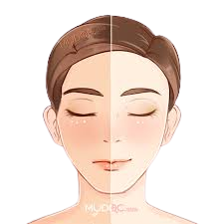
ជួយឱ្យស្បែកភ្លឺថ្លា

Slide 5
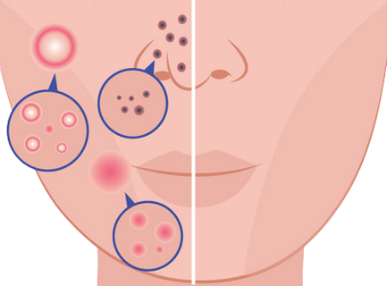
ជួយព្យាបាលមុន

Slide 6
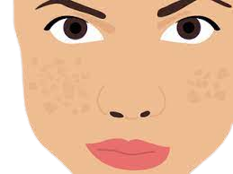
ជួយបំបាត់ស្នាមមុន

Slide 7
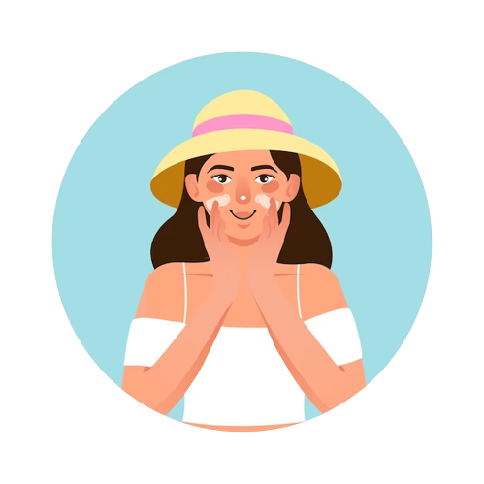
ជួយការពារកម្តៅថ្ងៃ

Slide 8
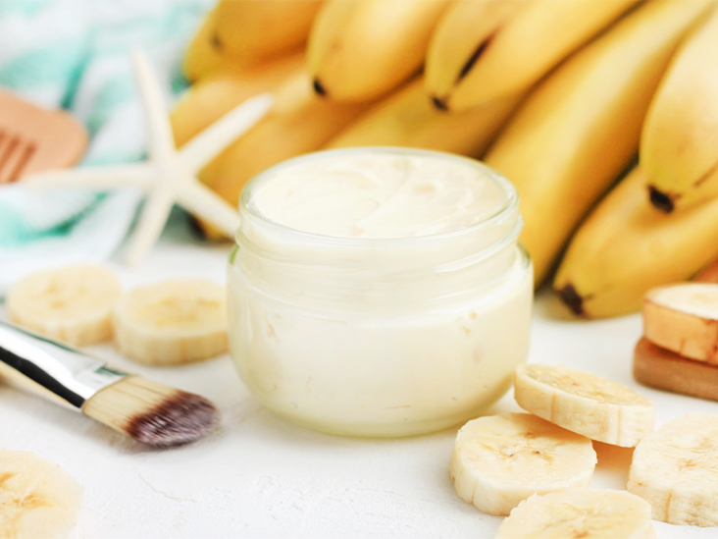

វិធីធ្វើម៉ាស់បិតមុខ

Slide 9
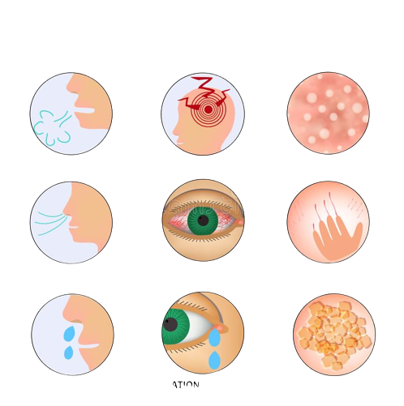
ផលប៉ះពាល់ដែលអាចកើតមាន

